Slide 1
„Niezapominajka” dla Niepodległej

Slide 2
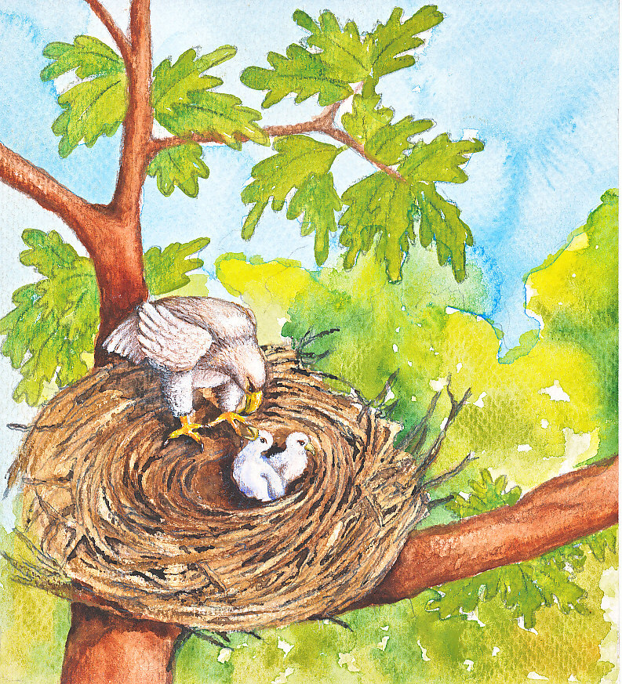
Na zajęciach przypominamy historię tworzenia się Państwa Polskiego. Na początek słuchamy „Legendy o Lechu, Czechu i Rusie” .

Slide 3
Pobudzamy zmysły słuchowo-wzrokowe.

Slide 4
Kolorowaliśmy nasze godło. Oto nasze prace symboli narodowych..

Slide 5
Teraz słuchamy o historii naszej stolicy i „Legendzie o Warsie i Sawie”

Slide 6
Warszawska Syrenka w naszym wykonaniu

Slide 7
„Płynie Wisła płynie po polskiej krainie”

Slide 8
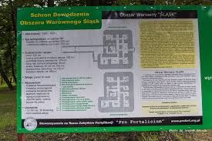
22 września nasza grupa podjęła wysiłek pieszego rajdu historycznego. Przeszliśmy od Oss do Wymysłowa zwiedzając pięć obiektów fortyfikacji położonych na „ Obszarze Warownego Śląska”. Towarzyszą nam wolontariusze ze Szkoły Podstawowej w Ożarowicach.

Slide 9
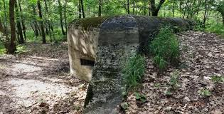
Pierwszy schron i pierwsze zręcznościowe zadanie bojowe. To rzut łuską do celu. Nie było łatwo

Slide 11
Przy drugim obiekcie lekcja historii. Były pytania dotyczące naszych barw i symboli narodowych

Slide 12
Ten schron przeznaczony był do magazynowania amunicji. Dowiedzieliśmy się, że te drzwi to kamuflaż…………..

Slide 13
Poznaliśmy również jak wygląda umundurowanie współczesnego Wojska Polskiego.

Slide 14
I tak dotarliśmy do schronu nr 53 w Wymysłowie

Slide 15
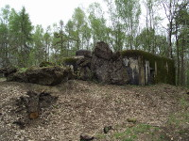
Mogliśmy też zobaczyć wysadzony schron bojowy i podziwiać z jakiej konstrukcji został zbudowany. Odważni mogli wejść do środka.

Slide 16
Nieco już zmęczeni, ale jakże ubogaceni historią naszej małej ojczyzny.

Slide 17
Zmęczeni spoczęliśmy na zielonej murawie

Slide 18
Po wysiłku czas na strawę dla ciała. W końcu przeszliśmy ponad 5km. Wykazaliśmy się doskonałą kondycją.

Slide 19
W taki sposób Grupa Wsparcia „Niezapominajka” uczciła rocznicę 100- odzyskania przez Polskę niepodległości .

